Slide 1
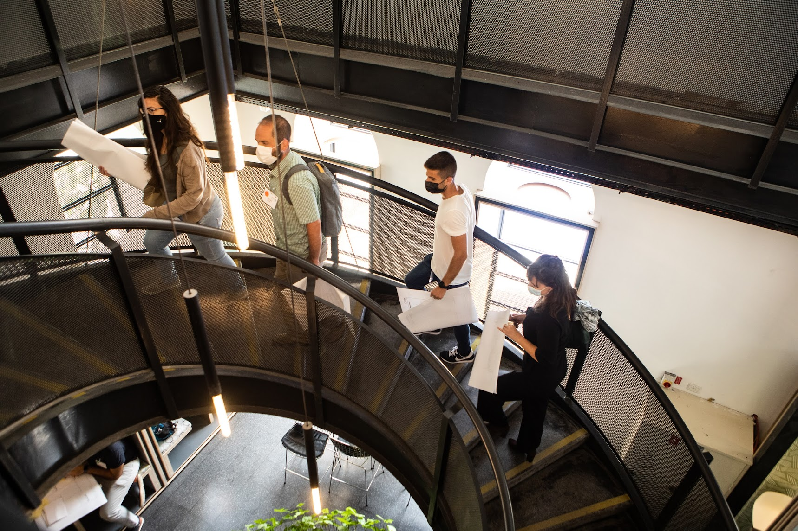


מרחב הבעיה

Slide 2
תקציר הכלי
תרגיל חשיבה המסייע לחקור את את שורש הבעיה על ידי השאלה "למה"
מה הגורם לתופעה?

Slide 3
5 – Why’s מתחילים !
אז הגענו לשלב חמשת ה'למה'.
אנחנו עוד בשלבי הבסיס יחסית, וזה השלב בו נוכל לקדם את המיזם שלנו על ידי הנחת יסודות משמעותיים.
בדף זה נרצה לדייק לעצמנו את הסיבה לכל היוזמה שלנו, ננסה להבין יחד בעצם מהי התופעה הלא רצויה עליה נרצה להשפיע, ויותר מכך- מהי הבעיה השורשית ממנה נובעת התופעה שלנו.
נקודות שחשוב שנתייחס אליהן בכלי:
1. אל תקפצו ישר לתרגיל, השקיעו שניה בלקרוא את ההסבר, הוא נותן אחלה רקע לתועלת שכלי זה יתן לנו.
2. אין תשובה נכונה ולא נכונה, אל תעצרו על ההתחלה, זרקו כל "למה" שעולה לכם בראש
**במידה ולא הבנתם עד הסוף, מוזמנים להכנס לסרטון ההסברה על הכלי באתר הכוורת - (לינק) או לשאול
ביזמות חברתית – הקהילה בפייסבוק ונשמח לסייע (לינק לקהילה)
שיהיה המון בהצלחה,
צוות הכוורת

Slide 4
מהו התרגיל?
תרגיל חשיבה המסייע לחקור את את שורש הבעיה על ידי השאלה "למה" (מה הגורם לתופעה?)
נעשה שימוש בטכניקה חזרתית שבה בכל פעם מחדש נענה על השאלה “למה?”
נתחיל מהגדרת הבעיה שאותה אנו רוצים לפתור, ונשאל למה היא קרתה?
כאשר כל תשובה תהווה את הבסיס לשאלת "הלמה" הבאה.
כך נייצר הבחנה בין תופעות לא רצויות שהן סימפוטמים לבין הבעיות 'האמיתיות'.

Slide 5

מהי תופעה לא רצויה?
תופעה בלתי רצויה זה היא מצב תיאורי שמתרחשת במציאות ויש בה פגם או אי מימוש פטנציאל.
דוגמאות לתופעה בלתי רצויה- ונדליזם ברחובות/ פקקים בכבישים/ אי שוויון תעסוקתי בקרב אנשים עם מוגבלות
לעומת זאת שורש הבעיה הדורש חקירה והעמקה ואינו גלוי לעין - למעשה הסיבות השורשיות לתופעה
שימו לב:
במצבים רבים כל בעיה יכולה להיות גם סימפטום של בעיה שורשית יותר.

Slide 6
מה צריך להגדיר?
המקום בו נבחר לעצור את החקירה צריך להתאים למרחבי הסמכות או ההשפעה שמבחינתנו רלוונטיים לפעולה.
נגדיר את המקום שבו נעצור כמקום הרלוונטי
ל'סיבת השינוי שלנו'- הסיבה שנרצה להשפיע עליה בכדי לפתור את הבעיה.

Slide 7
התופעה הלא רצויה שזיהיתי
נכתוב את תשובה, ונשאל שוב
תשובה א'
תשובה ב'
למה?
תשובה ב'
למה?
תשובה ב'
למה?
תשובה ב'
למה?
תשובה ב'
למה?
תשובה א'
למה?
תשובה א'
למה?
תשובה א'
למה?
תשובה א'
חוזר חלילה

Slide 8
אייקונים לשימוש חופשי

